Slide 1
第2章 低层协议的安全性
一
基本协议
一
二
网络地址和域名管理
三
IPv6
四
网络地址转换
Notes:
标题一，做动画

Slide 2
第2章 低层协议的安全性
一
基本协议
一
二
网络地址和域名管理
三
IPv6
四
网络地址转换
Notes:
标题一，做动画

Slide 3
TCP/IP体系结构
各种应用层协议
应用层
(DNS, HTTP, FTP, SMTP 等)
运输层
TCP, UDP
ICMP
IGMP
网络层
（网际层）
IP
RARP
ARP
网络接口层
与各种网络接口
物理硬件
Notes:
3

Slide 4
2.1.1 网际协议—IP
每个IP数据包包含有源地址和目的地址，头检验和、分片字段、总长度等首部字段以及数据净荷等；
典型的IP数据包长度有几百个字节；
它可通过以太网/串行线/ATM /Frame Relay等链路进行传输；
在IP级上，不存在虚拟电路或“电话呼叫”的概念；
每个数据包都是独立的；
没有任何机制保证数据包一定能被发送、只发送一次，或以特定的次序发送；
仅对IP头做差错检验，不能检验整个数据包的正确性。

Slide 5
IP协议的安全性（1）
IP地址欺骗
IP协议不能保证数据就是从数据包中给定的源地址发出的，绝对不能靠对源地址的有效性检验来判断数据包的好坏；
攻击者可以发送含有伪造源IP地址的数据包，这种攻击叫做IP欺骗攻击。
IP源路由欺骗
IP数据包中有一个“IP source routing”选项，可以指定从源到目的的路由，则目的到源的应答包也会沿着这个路由传递。
攻击者可以利用该选项获取到应答数据包。

Slide 6
IP地址欺骗
在通信系统中主动插入和删除信息分组
因为网络通信是基于分组的，分组的传输经过不同的路径最后在目的地组装，黑客利用现有的通信通道，任意地插入信息分组
这叫做IP地址欺骗，实现起来很容易，信息分组中包括源地址和目的地址，但黑客可对其进行修改。

Slide 7
IP地址欺骗
正常期望的访问请求
关机
不响应
欺骗者
事实上的请求
用拒绝服务压制住真正响应
方，然后冒充接收方来欺骗连接
请求者，是黑客常用的手段。

Slide 8
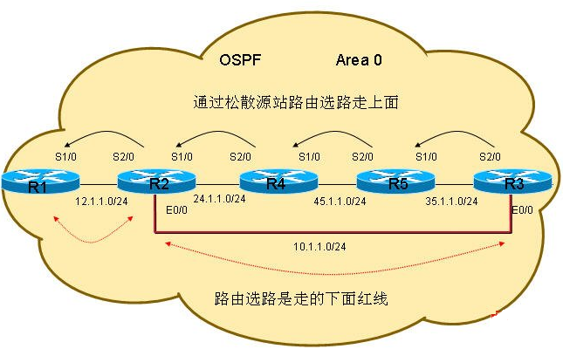
IP 源路由欺骗的例子

Slide 9
IP地址欺骗的防范措施
抛弃基于地址的信任策略，采用更高层的认证方式
进行包过滤，配置路由器使其能够拒绝网络外部与本网内具有相同IP地址的连接请求
在路由器上关闭源路由功能

Slide 10
IP协议的安全性（2）
IP分片攻击
IP首部有两个字节表示整个IP数据包的长度，所以IP数据包最长只能为0xFFFF，就是65535字节。
如果有意发送总长度超过65535的IP碎片，一些老的系统内核在处理的时候就会出现问题，导致崩溃或者拒绝服务。
如果分片之间偏移量经过精心构造，一些系统就无法处理，导致死机。
一些著名的碎片攻击程序
Ping of death：分片重组之后的长度超过65535字节，使得事先分配的缓冲区溢出，造成系统崩溃；
Jolt2：死循环不停发送一个ICMP/UDP的IP碎片，分片标志位MF=0，偏移量为0x1FFE，数据长度29，重组后长度为65549，溢出；
Teardrop：碎片包重组时产生重叠，造成系统崩溃；

Slide 11
IP分片攻击——Ping O’Death
Ping程序是通过发送一个ICMP回应请求消息和接收一个响应的ICMP回应来测试主机的连通性。
IP数据包的最大长度是65535bytes,其中包括包头长度（如果IP选项未指定，一般为20bytes）
ICMP回应请求放在IP数据包中，其中有8字节的 ICMP头信息，接下来是PING请求的数据字节数目。因此，ICMP报文数据区所允许的最大尺寸为65535-20-8=65507字节

Slide 12
IP分片攻击——Ping O’Death
分段后的IP包要在接收端的IP层进行重组，这样就可以发送一个回应请求数据包，使它的数据包中的数据超过65507字节，使得某些系统的IP分段组装模块出现异常，导致系统崩溃和重启。
Ping of Death在不限制ping报文最大长度的系统中，可通过如下命令发起攻击。
ping -l 65510 victim.host.ip.address
Windows NT系统中曾经允许类似命令，但是Windows XP不允许发送这种异常的数据报文。

Slide 13
IP分片攻击——Ping O’Death
可通过jolt工具发送异常大的报文发起攻击。
[root@insecure DoS]# ./jolt2
Usage: ./jolt2 [-s src_addr] [-p port] dest_addr
Note: UDP used if a port is specified, otherwise ICMP
[root@insecure DoS]# ./jolt2 -p 139 192.168.0.30
可通过tcpdump监控到如下内容。
20:04:51.188599 test.com.cn > 192.168.0.30: (frag 1109:9@65520)
20:04:51.188850 test.com.cn > 192.168.0.30: (frag 1109:9@65520)
20:04:51.189103 test.com.cn > 192.168.0.30: (frag 1109:9@65520)
20:04:51.189358 test.com.cn > 192.168.0.30: (frag 1109:9@65520)
20:04:51.189608 test.com.cn > 192.168.0.30: (frag 1109:9@65520)
20:04:51.189864 test.com.cn > 192.168.0.30: (frag 1109:9@65520)
1109是ID表示从65520位置开始的9个字节
目标系统（Windows NT）192.168.0.30遭受攻击将会瘫痪。

Slide 14
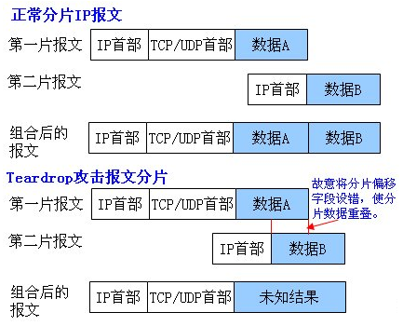
IP分片攻击——Teardrop攻击

Slide 15
IP分片攻击——Tiny fragment攻击
所 谓Tiny fragment攻击是指通过恶意操作，发送极小的分片来绕过包过滤系统或者入侵检测系统的一种攻击手段。攻击者通过恶意操作，可将TCP报 头(通常为20字节)分布在2个分片中，这样一来，目的端口号可以包含在第二个分片中。
对于包过滤设备或者入侵检测系统来说，首先通过判断目的端口号来采 取允许/禁止措施。但是由于通过恶意分片使目的端口号位于第二个分片中，因此包过滤设备通过判断第一个分片,决定后续的分片是否允许通过。
但是这些分片在 目标主机上进行重组之后将形成各种攻击。通过这种方法可以迂回攻击一些入侵检测系统及一些安全过滤系统。目前一些智能的包过滤设备直接丢掉报头中未包含端口信 息的分片。

Slide 16
IP分片攻击——Tiny fragment攻击
通过nmap工具也可以进行一定的Tiny fragment攻击。通过nmap的-f选项可以将TCP报头分在多个小碎片中。
[root@linux /root]# nmap -f -sS -p 23 192.168.0.25
Starting nmap V. 2.54BETA1 by fyodor@insecure.org ( www.insecure.org/nmap/ )
Interesting ports on test.com.cn (192.168.0.25):
Port State Service
23/tcp open telnet
Nmap run completed -- 1 IP address (1 host up) scanned in 0 seconds
此时通过tcpdump监听的结果如下。
02:57:25.633885 truncated-tcp 16 (frag 19350:16@0+)
02:57:25.634375 linux.test.com > test.com.cn: (frag 19350:4@16)
02:57:25.635071 test.com.cn.telnet > linux.test.com.34326: － S 1348389859:1348389859(0) ack 3078700240 win 32696 (DF)
02:57:25.639159 linux.test.com.34326 > test.com.cn.telnet: － R 3078700240:3078700240(0)win 0
可以看出通过nmap成功执行了TCP SYN扫描。但是第一个分片大小为16字节，小于TCP报头长度20字节，而TCP报头的剩余 4字节包含在第二个分片中（校验和，紧急指针包含在第二个分片中）。

Slide 17
IP分片攻击——Fragment Overlap 攻击
Fragment Overlap 攻击。比起Tiny fragment攻击，fragment Overlap是更为精巧的攻击。攻击者为了发动攻击将攻击IP包分为两个分片。第一个分片中包含包过滤设备允许的 http(TCP 80) 等端口。在第二个分片中通过极小的偏移量造成第二个分片覆盖第一个分片的一部分内容。通常攻击者覆盖包含端口内容的部分。
由于在第一个分片中包含防火墙中允许的端口，因此第一个分片将会被通过。而第二个分片中具有允许通过的第一个分片ID，因此也被允许通过。但是当这两个分片到达目标主机进行重组之后，由于第一个分片的端口号被第二个分片的端口号覆盖，因此将会访问第二个分片中指定的端口。也就是绕过防火墙访问了未被授权的端口。

Slide 18
IP分片攻击——Fragment Overlap 攻击
Teardrop, bonk, New Teardrop 攻击。
Teardrop 也是利用分片重组漏洞的拒绝服务攻击。通过操作第二个分片的偏移量，使分片在重组的过程中缓存溢出，从而使目标系统宕掉或者重新启动。下面通过实例说明Teardrop攻击。
[root@unsecure DoS]# ./teardrop.linux --help
./teardrop.linux src_ip dst_ip [ -s src_prt ] [ -t dst_prt ] [ -n how_many ]
[root@unsecure DoS]# ./teardrop.linux 1.1.1.1 192.168.0.30 -t 139
[ Binary courtesy: http://www.rootshell.com/ ]
teardrop route|daemon9 Death on flaxen wings: From: 1.1.1.1.46838 T 192.168.0.30. 139 Amt: 1 [ b00m ]
通过tcpdump可监听到如下内容。
23:29:18.503558 1.1.1.1.51331 > 192.168.0.30.139: udp 28 (frag 242:36@0+)
23:29:18.504693 1.1.1.1 > 192.168.0.30: (frag 242:4@24)
可以看出第一个分片大小为36，而第二个分片的偏移量为24。因此第一个分片与第二个分片重叠。从而可导致系统宕机或者重新启动。与Teardrop类似的攻击有Bonk、New Teardrop等攻击。

Slide 19
IP分片攻击——DoS攻击
目标计算机在处理分片报文的时候，会把先到的分片报文缓存起来，然后一直等待后续的分片报文。这个过程会消耗掉一部分内 存，以及一些IP协议栈的数据结构。
如果攻击者给目标计算机只发送一片分片报文，而不发送所有的分片报文，这样攻击者计算机便会一直等待（直到一个内部计 时器到时），如果攻击者发送了大量的分片报文，就会消耗掉目标计算机的资源，而导致不能相应正常的IP报文，这也是一种DoS攻击。

Slide 20
IP分片攻击的防御
强制丢弃IP分片报文
给报文打上不分片的标记，路由器如果无法传输，将丢弃报文，并返回一个ICMP差错报文（type 3,code 4），通知报文发起者丢弃原因。报文发起者将发送比较小的报文。通过多次上述报文协商，将得到对于某一个固定路径上的最小MTU值，这个过程叫做MTU Discovery ，通过MTU Discovery来确定报文路径上最小可通过的MTU；如果两个设备相连，没有MTU Discovery功能并且MTU值不一致，将可能导致丢弃报文。

Slide 21
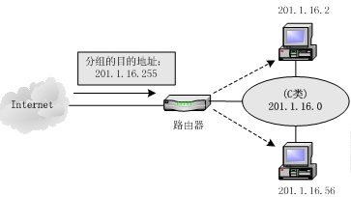
IP协议的安全性（3）
IP定向广播攻击
攻击者常采用定向广播来攻击主机，主机对广播包进行响应，消耗主机资源，并且做出的回应可能造成对源地址所指目标的拒绝服务攻击。
防范措施：在路由器上关闭定向广播转发选项

Slide 22
IP协议的安全性（4）
IP协议数据流采用明文传输：网络监听

Slide 23
基于被动监听的报文捕获技术
基于共享介质的报文捕获－Hub
基于交换介质的报文捕获－交换机 路由器
局域网－arp重定向
广域网－光纤分流

Slide 24
广域网－光纤分流技术

Slide 25
怎样防止局域网中的监听
Ping测试。对于怀疑运行监听程序的机器，用正确的IP地址和错误的物理地址ping，运行监听程序的机器会有响应，这是因为正常的机器不接收错误的物 理地址，处理监听状态的机器能接收。据此我们可以判断该主机是否是监听主机。
包测试。向网上发大量不存在的物理地址的包，由于监听程序要分析和处理大量的数据包会占用很多的CPU资源，这将导致性能下降，我们可以通过比较前后该机 器性能加以判断。我们可以利用网络分析工具来构造测试包，然后在局域网中发送让嗅探主机崩溃。

Slide 26

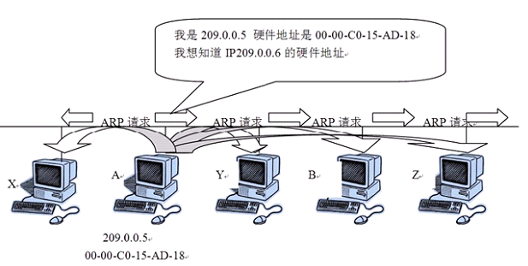
2.1.2 地址解析协议—ARP
以太网发送的是48位以太地址的数据包；
IP驱动程序必须将32位IP目标地址转换成48位地址；
两类地址存在静态或算法上的影射；
ARP用来确定两者之间的影射关系；

Slide 27
ARP协议的安全
一台不可信赖的计算机会发出假冒的ARP查询或应答信息，并将所有流向它的数据流转移。这样，它就可以伪装成某台机器，或修改数据流。这种攻击叫做ARP欺骗攻击。
许多黑客软件均能实现这种攻击，如 Arpspoof。
防范措施：
在特别安全的网络上，ARP是通过硬件实现静态的映射，并禁止使用自动协议以防干扰。如果我们绝对不让两台主机通信，只须确保它们之间不能相互进行ARP翻译。然而，要确保它们永远不能获得影射表是非常困难的。

Slide 28
ARP攻击例子：ARP重定向
将局域网的主机的IP报文中间截获，即使在交换机上可以实现，对报文进行分析，然后再转发到 目标系统上。这个情景，就是所谓“中间人”(man in the middle)攻击，是很容易完成的。

Slide 29
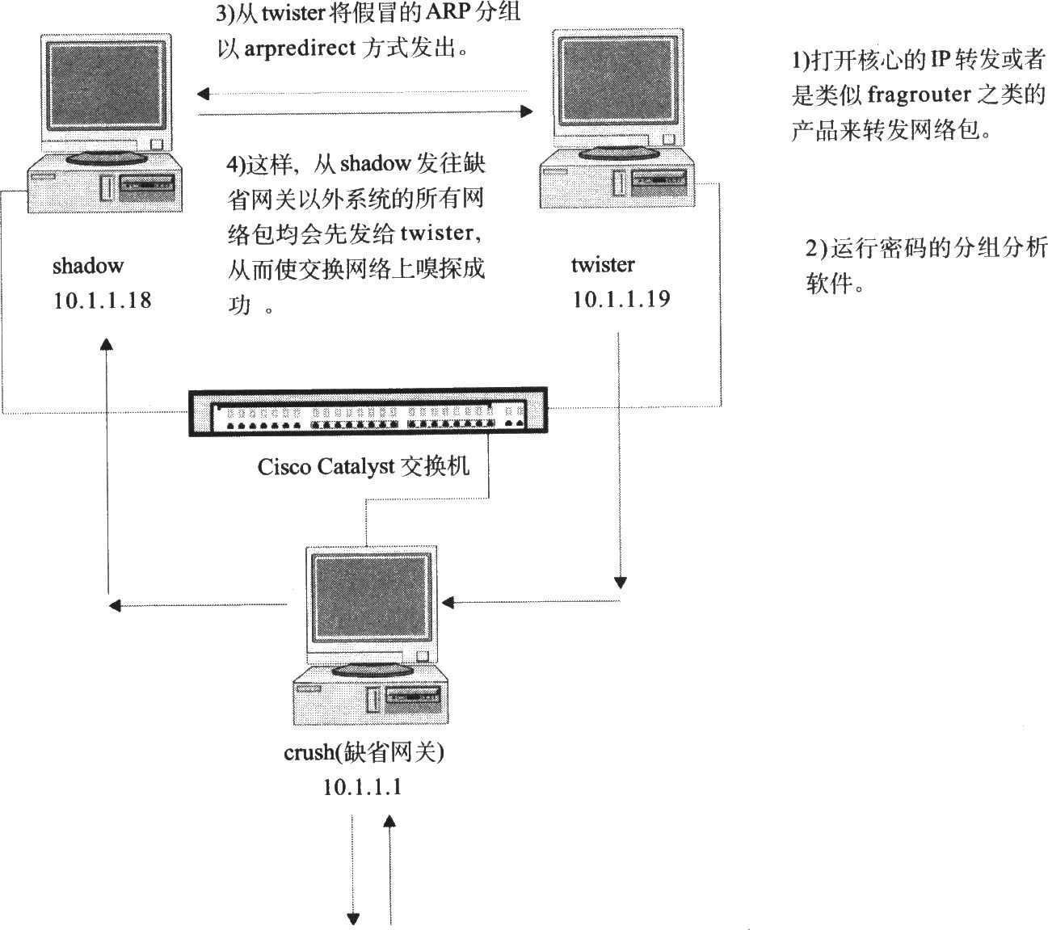
ARP重定向
ARP表
10.1.1.1 MACtwister
3.twister假冒网关发送ARP应答（arpredirect)
1.打开内核的IP转发或fragrouter之类的产品来转发网络包
4.Shadow所有和外网联系的报文都会首先发送给twister
2.运行监听软件
注意三台机器的IP和名字

Slide 30
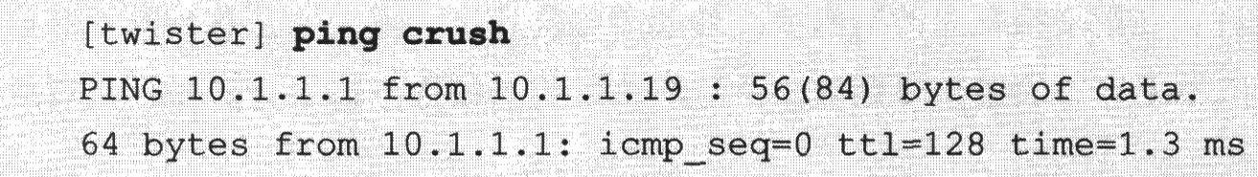
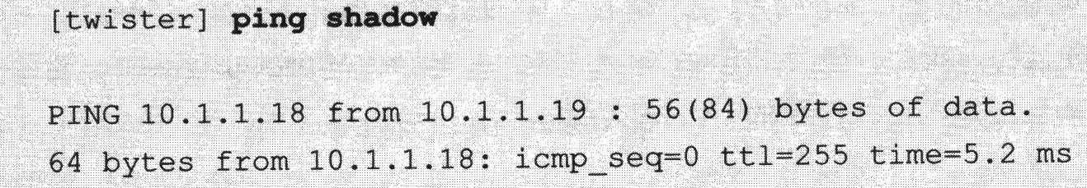
ARP重定向－步骤1
在twister（操作系统为Linux）上执行
这就允许twister高速缓存相应系统的硬件地址，这在执行arpredirect时是必要的。

Slide 31
ARP重定向－步骤2
在twister上执行
[twister] arpredirect -t 10.1.1.18 10.1.1.1
intercepting traffic from 10.1.1.18 to 10.1.1.1 (^C to exit)…
运行arpredirect(这是Dug Song的dsniff软件的一部分(http://www．monkey．org/~dugsong/ dsniff/, now arpspoof )，将shadow发往缺省网关crush的所有分组都重定向到攻击系统 twister。
我们必须打开twister上的IP转发功能，使它能像一台路由器，在捕获了所要的分组以后再重定向，将shadow发往crush的分组继续发往crush。
Notes:
打开twister 上的核心级IP转发功能是可能的，但并不推荐，因为它会发出ICMP重定向分组，这会中断整个处理过程。

Slide 32
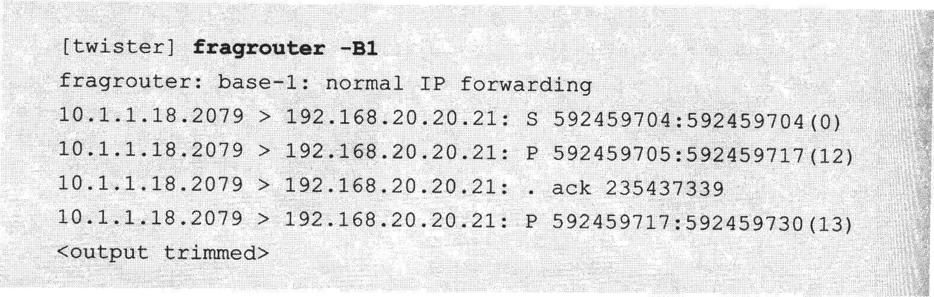
ARP重定向－步骤3
在twister上执行
我们一般会用fragrouter (http://packetstonnsecurity.org/)通过带有-B1参数的命令行方式打开简单的IP转发功能。
Notes:
打开twister 上的核心级IP转发功能是可能的，但并不推荐，因为它会发出ICMP重定向分组，这会中断整个处理过程。

Slide 33
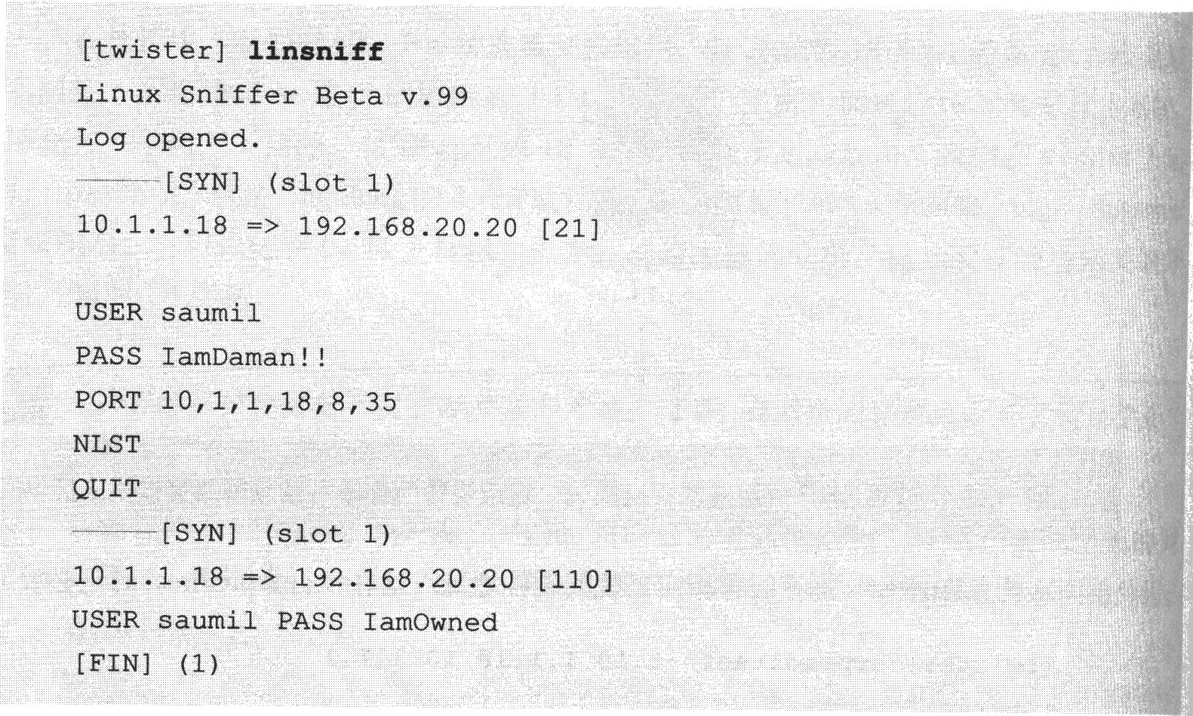
ARP重定向－步骤4
最后在twister上打开简单的分组分析工具，捕获有用的分组。
FTP
SMTP
Notes:
打开twister 上的核心级IP转发功能是可能的，但并不推荐，因为它会发出ICMP重定向分组，这会中断整个处理过程。

Slide 34
ARP重定向－步骤5
通过省略-t(目标)选项，就可能将所有网络分组都重定向到twister。
[twister] arpredirect 10.1.1.1
intercepting traffic from LAN to 10.1.1.1 (^C to exit)...
这会导致网络因为负载过重而陷入混乱。
Notes:
打开twister 上的核心级IP转发功能是可能的，但并不推荐，因为它会发出ICMP重定向分组，这会中断整个处理过程。

Slide 35
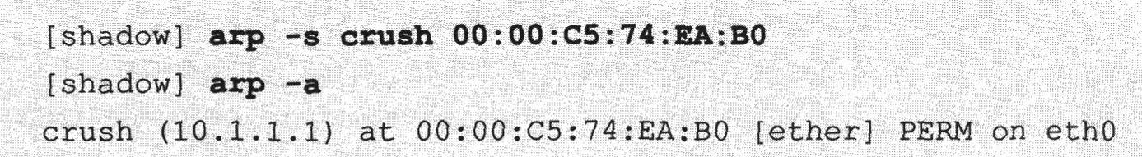
ARP重定向－对策1
在关键系统之间要设置静态的ARP项。适用的做法是在防火墙和边界路由器上设置静态的ARP项。做法如下：
PERM标志说明这是一个永久映射
Notes:
打开twister 上的核心级IP转发功能是可能的，但并不推荐，因为它会发出ICMP重定向分组，这会中断整个处理过程。

Slide 36
ARP重定向－对策2
内部网络系统中设置永久静态路由并不是常见的方法。
因此，可以使用arpwatch之类的工具来跟踪ARP以太网／IP地址对的变化，一有改变即行通知(ftp://ftp.ee.1b1.gov/ arpwatch-2.1a6.tar.gz)。
Notes:
打开twister 上的核心级IP转发功能是可能的，但并不推荐，因为它会发出ICMP重定向分组，这会中断整个处理过程。

Slide 37
传输控制协议—TCP
TCP消息格式：<localhost, localport, remotehost, remoteport>
许多UNIX系统的TCP和UDP版本都实行这样一个规则：只有超级用户才能创建小于1024的端口。这些端口都是特权端口，目的是让远程系统可以信赖写入这些端口的信息的真实性。对于非UNIX操作系统，这一约定没有任何意义。
只有当确定系统具有这样的规则，并得到正确实施和管理的时候，才能相信低端口号的特权性。人们可能认为具有这一特权端口约定的操作系统是安全的，但其实不然。

Slide 38
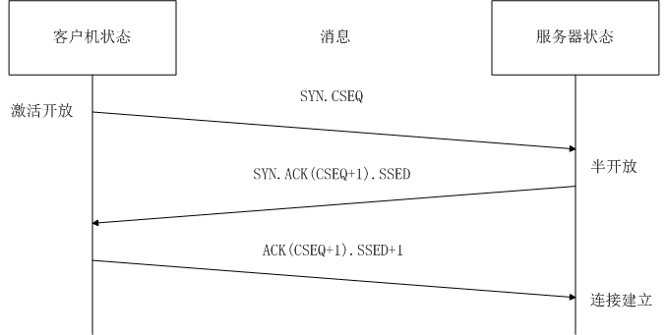
2.1.3 传输控制协议—TCP
开放TCP连接是一个3步握手过程。在服务器收到初始的SYN数据包后，该连接处于半开放状态。此后，服务器返回自己的序号，并等待确认。最后，客户机发送第3个数据包使TCP连接开放，在客户机和服务器之间建立连接。

Slide 39
TCP协议的安全性（1）
SYN Flood攻击：攻击者利用TCP连接的半开放状态发动攻击。攻击者使用第一个数据包对服务器进行大流量冲击，使服务器一直处于半开放连接状态，从而无法完成3步握手协议。

Slide 40
SYN-Flooding攻击
正常的三次握手建立通讯的过程
SYN （我可以和你连接吗？）
ACK | SYN（可以，请确认！）
发起方
ACK （确认连接）
应答方
攻击者伪造源地址进行SYN请求
为何还没回应
就是让你白等
SYN （我可以和你连接吗？）
ACK | SYN（可以，请确认！）
？？？
不能建立正常的连接
其它正常用户得不到响应
受害者
攻击者

Slide 41
SYN flooding攻击检测技术
半开连接数检测
实时记录所有客户端向服务器发起的所有半开连接数和完成了握手交互且转变为全连接的半开连接数，二者之差（即未完成的半连接数）在服务器未受到攻击时会保持在一个相对恒定的范围内。如果未完成的半连接数突然增多，甚至接近服务器的资源分配上限时就可以怀疑此时服务器正受到异常流量的攻击。
新建连接速率检测
记录每秒新建连接的数量，超过一定阈值可怀疑服务器遭受攻击

Slide 42
针对SYN-Flooding攻击的防范措施
阻断新建连接
源地址过滤
释放无效连接
监视系统的半开连接和不活动连接，超过阈值时释放
延缓TCB（Transmission Control Block）分配
Syn丢包
SYN proxy
SYN cache
SYN cookie
Safe reset
……

Slide 43
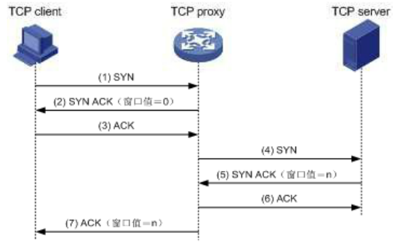
针对SYN-Flooding攻击的防范措施
SYN proxy

Slide 44
针对SYN-Flooding攻击的防范措施
SYN cache
不分配TCB，用HASH表（Cache）保存半开连接信息

Slide 45
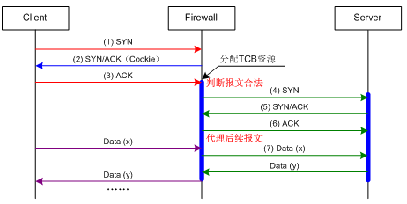
针对SYN-Flooding攻击的防范措施
SYN cookie
根据连接信息以及己方时间戳、MSS等信息生成cookie

Slide 46
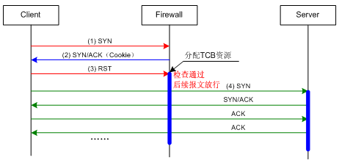
针对SYN-Flooding攻击的防范措施
Safe reset（1）

Slide 47
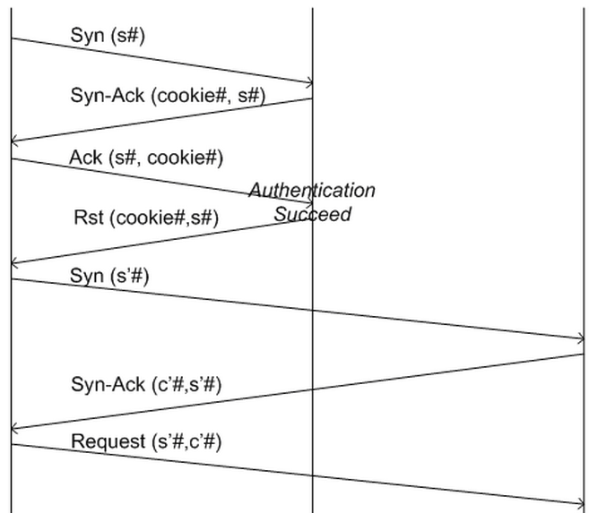
针对SYN-Flooding攻击的防范措施
Safe reset（2）

Slide 48
TCP协议的安全性（2）
序号攻击。TCP协议易遭受序号攻击。如果攻击者能够预测目标主机选择的起始序号，他就可能欺骗该目标主机，使其相信它正与一台可信的主机会话。Morris已经证明，预测目标主机选择的起始序号确实是可行的。这样，攻击者会利用只靠IP源地址认证的协议攻入目标系统。
Morris的序号攻击依赖于建立一条通往目标主机的合法连接。如果这些连接被防火墙阻挡，攻击将不会成功。网关防火墙不应该过度信任内部主机。
序号攻击的方法可以延伸到攻击其他协议。
Notes:
2018/3/9
48

Slide 49
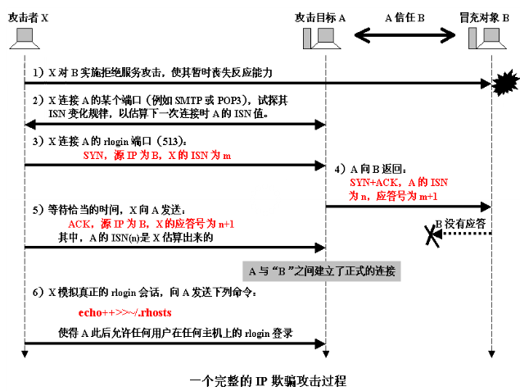
TCP序号攻击
Notes:
2018/3/9
49

Slide 50
TCP序列号的产生方式（1）
常数
总是使用同样的ISN
常数增量
每次建立TCP 连接的ISN 增量总是使用同样的递增值
64K规则
在比较老的系统中存在，系统的ISN 每秒增加128000 ,如果有连接出现,每次连接将把计数器的数值加64000
伪随机（时间相关规则）
每过一段时间ISN 就被加上一个小的固定数。比如在Windows 98 中,其ISN 的增长等于两次建立连接在时间上相差的毫秒数
Notes:
2018/3/9
50

Slide 51
TCP序列号的产生方式(2)
随机增量
每次建立连接的ISN 的增量随机生成
真随机
完全借助于随机数生成函数,在32 位的ISN 空间中选择下一次连接建立时的初始序列号,使用这种方法使攻击者猜测到序列号的可能性很小,但是真“随机”方法允许前后序列号重复, 可能会使多次TCP 连接连续产生同样的ISN
Bellovin建议的ISN产生算法（ RFC 1948 ）
ISN = M + F(sip ,sport ,dip ,dport , < some secret > )
其中: ISN 表示32 位的初始序列号;M 表示单调增长时钟/ 计数器;F 表示加密散列函数(通常是MD4 或MD5) ;sip 表示源IP 地址; sport 表示源端口号; dip 表示目的IP 地址;dport 表示目的端口号; < some secret > 表示任意输入到散列函数中的第五个参数,以保证远程TCP 序列号猜测攻击无法实现。
采用更安全的序列号生成方式，
使序号无法被准确猜测
Notes:
2018/3/9
51

Slide 52
TCP会话劫持过程
step1：发现攻击目标
step2：确认动态会话
step3：猜测序列号
step4：使客户主机下线
step5：接管会话

Slide 53
step1：发现攻击目标
对于寻找合适的目标有两个关键的问题。
首先，通常攻击者希望这个目标是一个准予TCP会话连接（例如Telnet和FTP等）的服务器。
其次，能否检测数据流也是一个比较重要的问题，因为在攻击的时候需要猜测序列号。这就需要嗅探之前通信的数据包，对于交换网络环境，可能还需要使用ARP欺骗。

Slide 54
step2：确认动态会话
攻击者如何寻找动态会话？
与大多数攻击不同，会话劫持攻击适合在网络流通量达到高峰时才会发生的。
首先，他有很多供选择的会话；其次，网络流通量越大则被发现的可能就越小。
如果只有一个用户进行连接并数次掉线，那么就很有可能引起那个用户的怀疑。但是，如果网络流通量很大并且有很多的用户进行连接，那么用户们很有可能忽略掉线后面隐藏的问题，也许只是认为这是由于网络流通过大而引起的。

Slide 55
step3：猜测序列号
TCP区分正确数据包和错误数据包仅通过它们的SEQ/ACK序列号。序列号却是随着时间的变化而改变的。因此，攻击者必须成功猜测出序列号。
通过嗅探或者ARP欺骗，先发现目标机正在使用的序列号，再根据序列号机制，可以猜测出下一对SEQ/ACK序列号。
同时，攻击者若以某种方法扰乱客户主机的SEQ/ACK，服务器将不再相信客户主机正确的数据包，从而可以伪装为客户主机，使用正确的SEQ/ACK序列号，现在攻击主机就可以与服务器进行连接，这样就抢劫一个会话连接。
Notes:
Step3:猜测序列号
对于通信的双方，需要具备IP地址、端口号和序列号。发现IP地址和端口号是相对容易做到的事情，在IP数据包中也包含IP地址和端口号，并且在整个会话过程中都不会改变。攻击者获得通信双方的IP地址和端口号信息在后面的会话中会保持不变。然而，序列号却是随着时间的变化而改变的。因此，攻击者必须成功猜测出序列号。如果服务器所期望的下一个序列号是12345，同时攻击者送出一个序列号为55555的数据包，那么服务器将发现错误并且重新同步，这将会带来很多麻烦。在另一个方面，如果攻击者送出一个序列号为12345的数据包那么服务器将接受这个数据包，这也正是攻击者的目的。如果他能让服务器接收他的攻击数据包并执行它，那么攻击者就成功地劫持了会话。
TCP区分正确数据包和错误数据包仅通过它们的SEQ/ACK序列号。所以，如果我们以某种方法扰乱客户主机的SEQ/ACK，服务器B将不在相信客户主机A正确的数据包。我们可以伪装为客户主机，使用正确的SEQ/ACK序列号（与服务器相关的序列号），现在攻击主机X就可以代替与服务器的连接（客户主机以被扰乱，服务器认为一切正常，攻击主机X向服务器B发出欺骗包），这样就可以抢劫一个会话连接。那么如何扰乱客户主机的SEQ/ACK序列号呢？其实只需选择恰当时间，在通讯流中插入一个欺骗包，服务器将接受这个包，并且更新ACK序列号；然而客户主机仍继续使用老的SEQ序列号，而没有察觉我们的欺骗包，这样就行了。

Slide 56
step4：使客户主机下线
当攻击者获得了序列号后，为了彻底接管这个会话，他就必须使客户主机下线。
使客户主机下线最简单的方式就是对其进行拒绝服务攻击，从而使其不再继续响应。
服务器会继续发送响应给客户主机，但是因为攻击者已经掌握了客户主机，所以该机器就不再继续响应。

Slide 57
step5：接管会话
既然攻击者已经获得了他所需要的一切信息，那么他就可以持续向服务器发送数据包并且接管整个会话了。
在会话劫持攻击中，攻击者通常会发送数据包在受害服务器上建立一个账户，甚至留下某些后门。通过这种方式，攻击者就可以在任何时候轻松进入系统了。

Slide 58
TCP会话劫持的危害
就其实现原理而言，任何使用Internet进行通信的主机都有可能受到这种攻击。
会话劫持在理论上是非常复杂的， 但是现在产生了简单适用的会话劫持攻击软件，技术门槛的降低导致了很多“少年攻击者”的诞生。

Slide 59
TCP会话劫持的危害(2)
会话劫持攻击的危害性很大是有原因的。
一个最主要的原因就是它并不依赖于操作系统。
另一个原因就是它可以被用来进行积极的攻击，通过攻击行为可以获得进入系统的可能。

Slide 60
实现TCP会话劫持的两个小工具
Juggernaut
Juggernaut是由Mike Schiffman开发的自由软件，这个软件是开创性的，是最先出现的会话攻击程序之一。它运行在Linux操作系统的终端机上，攻击者能够窥探网络中所有的会话，并且劫持其中任何一个，攻击者可以像真正用户那样向服务器提交命令。

Slide 61
实现TCP会话劫持的两个小工具(2)
Hunt
由Pavel Krauz制作的Hunt，是一个集嗅探、截取和会话劫持功能与一身的强大工具。它可以在无论共享式网络还是交换式网络中工作，不仅能够在混杂模式和ARP欺骗模式下进行嗅探，还具有中断和劫持动态会话的能力。

Slide 62
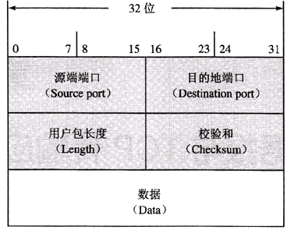
2.1.4 用户数据报协议——UDP
UDP（User Datagram Protocol）数据传输过程中，没有纠错和重传机制，也没有检测丢包、复制或重新排序的机制，甚至误码检测也是可选项。
在数据的接收端，被分片的UDP数据包能够得以重组。
UDP用于交换消息的开销要比TCP小得多，使得它非常适用于挑战/响应等类型的应用，如DNS。

Slide 63
UDP协议的安全性
UDP flood
当UDP用于大量的数据传输时，协议自身缺少流控制特征，所以它能堵塞主机或路由器，并造成丢包现象。
UDP欺骗
UDP没有连接的概念，忽略了源地址和端口号。在使用这些UDP数据包的源地址时，要特别小心。
由于UDP没有握手建立过程或序列号，所以它比TCP更加容易遭受欺骗攻击。
对于一些重要应用来说，必须要采用适当的认证措施。

Slide 64
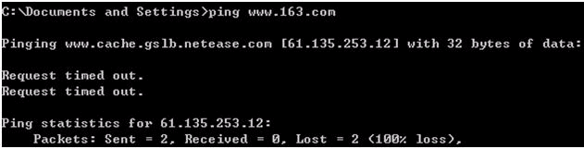
2.1.5Internet控制消息协议——ICMP
ICMP是一种差错和控制报文协议，不仅用于传输差错报文，还传输控制报文。
ICMP可以对TCP和UDP的连接行为产生影响。它可以用来探测主机的可达性，通知主机到达目的地的最佳路由，报告路由故障，或者因网络故障中断某个连接。
它是网管员常使用的两个非常重要的监控工具—ping和traceroute（windows下为tracert）的重要组成部分。

Slide 65
ICMP协议的安全性
一台主机所收到的ICMP消息都属于某些特定的连接。黑客会滥用ICMP来中断这些连接。例如，网上流行的nuke.c。
更坏的情况是，黑客能够用ICMP对消息进行重定向。只要黑客能够篡改你到达目的地的正确路由，他就有可能攻破你的计算机。一般来说，重定向消息应该仅由主机执行，而不是由路由器来执行。仅当消息直接来自路由器时，才由路由器执行重定向。然而，有时网管员有可能使用ICMP创建通往目的地的新路由。这种非常不谨慎的行为最终会导致非常严重的网络安全问题。
主机常采用一种称为Path MTU的机制来测试究竟多大的数据包可以不用分段发送。这种测试需要依赖于地址不可达的ICMP数据包通过防火墙。该数据包巨大，但在它的IP头中设置一个“不可分段”比特位。当主机发送大数据包的时候，将会遇到“难以诊断”的死点而结束数据传递。虽然防火墙存在着启用ICMP所带来的风险，但还是强烈建议网络管理员允许Path MTU消息通过防火墙。

Slide 66
ICMP协议的安全性(1)
ICMP DoS
针对带宽的ICMP DoS：主要利用无用的数据来耗尽网络带宽，如ICMP Smurf，伪造受害主机的源地址，向网络的广播地址发送大量的ping包，目标系统都很快就会被大量的echo reply信息淹没
针对连接的ICMP DoS：可以终止现有的网络连接，如Nuke，通过发送一个伪造的ICMP Destination Unreachable消息来终止合法的连接。

Slide 67
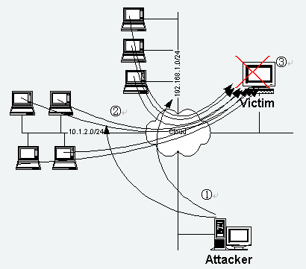
ICMP Smurf攻击

Slide 68
ICMP协议的安全性(2)
ICMP重定向（类型5，代码0）
当路由器检测到一台机器使用非优化路由的时候，它会向该主机发送一个ICMP重定向报文，请求主机改变路由。
ICMP重定向攻击
利用ICMP路由重定向报文来改变主机的路由表，向目标机器发送重定向消息，自己则可以伪装成路由器，使目标机器的数据报发送至攻击机从而实现监听。
具体攻击过程一般会和IP源地址欺骗技术结合实施，步骤如下：
（1）攻击节点利用IP源地址欺骗技术，冒充网关IP地址，向被攻击节点发送ICMP重定向报文，并将指定的新路由器IP地址设置为攻击节点；
（2）被攻击节点选择攻击节点作为其新路由器（即网关）；
（3）攻击节点可以开启路由转发，充当一个中间人，对被攻击节点与外部网络的通信进行全程嗅探监听。
Notes:
2018/3/9
68

Slide 69
ICMP攻击的防范措施
必要的ICMP限制（在服务与安全之间尽量平衡）
支持 PING —允许向外（目标为单台主机）发送 ICMP 响应请求，并允许向内发送响应答复消息（目标为预先定义的主机）。
支持traceroute路径追踪—允许向内发送 TTL -超出和端口无法连接的消息。
支持路径 MTU—允许向内发送 需要分片但DF置位的ICMP消息。
重定向只允许在路由器之间进行；
阻止其它类型的 ICMP 通信。
Notes:
2018/3/9
69

Slide 70
第2章 低层协议的安全性
一
基本协议
一
二
网络地址和域名管理
三
IPv6
四
网络地址转换
Notes:
标题一，做动画

Slide 71
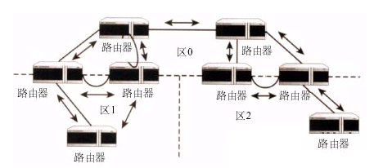
2.2.1 路由协议
路由协议是一种在因特网上动态寻找恰当路径的机制。路由信息确立了两种通路：(1)主叫机器到目标主机；(2)目标主机返回到主叫机器。第2条通道可以是第1条的逆通道，也可以不是。当第2条通路不是第1条的逆通道时，就称做非对称路由。

Slide 72
路由协议的安全性
现在攻击者掌握了许多攻击路由器的方法。最容易的办法是采用“IP loose source route”选项。采用这一选项，发起TCP连接的人能够指定一条到达目标主机的明确的路由，以覆盖正常的路由选择进程。根据RFC1122，目标主机必须使用逆通道作为返回路由。这意味着攻击者可以通过控制路由而假冒任何主机以骗取信任。
黑客采用的另外一种途径是“戏弄”路由协议。例如，将伪造的RIP数据包注入网络中非常容易，主机和路由器通常会相信它们。如果发起攻击的主机比真实的源主机离目标的距离更近，就容易改变数据流的方向。RIP的许多实现方案只接受特定主机的路由，要检测它就更加困难。

Slide 73
对路由攻击的防护措施
对抗源路由欺骗攻击的最简单的办法是拒绝接收包含该选项的数据包。许多路由器都具备这种功能。
有些路由协议，如RIPv2和OSPF都规定了认证域，可以一定程度解决欺骗问题，但作用很有限：
认证方式较简单，如口令认证，容易泄漏；某个合法用户被破坏，其消息也不再可信；路由信息在邻居之间传递，欺骗也被传递。
采用具有防火墙功能的路由器，以确保一条给定线路上的路由的合法性。但是，对于防火墙来说，如果路由表太大，配置起来就困难一些。
有的ISP在内部使用了IS-IS路由协议来取代OSPF。这样做的好
处：外部网络用户不能注入假的路由消息。IS-IS不是通过IP实现，
所以对用户来说就没有连通性。注意：这种技术不能防止内部攻击。

Slide 74
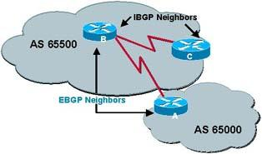
BGP及其安全性分析
BGP（Border Gateway Protocol）是边界网关协议，用于为因特网上的核心路由器提供路由表。
已经听说过有关黑客“戏弄”BGP的报告，他们通过GRE隧道使数据流转向，并通过路由器窃听、截获或抑制正常的会话。
黑客有可能劫持BGP TCP会话。不过，采用MD5 BGP认证可以对付这一攻击。虽然方法已成熟，但还未得到广泛应用。
人们提出了许多方案试图解决这一问题，有一种方案称为S-BGP，它在某个BGP会话者接收到的整个路径上提供了数字签名链。

Slide 75
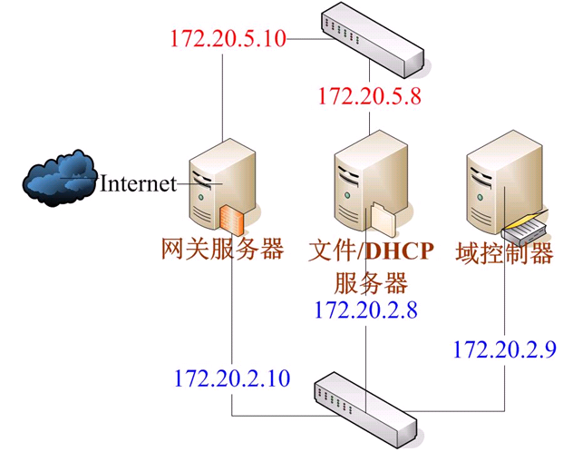
2.2.2动态主机配置协议——DHCP
域名DHCP用来分配IP地址，并提供启动计算机（或唤醒一个新网络）的其他信息。它是BOOTP的扩展。
此协议能够提供：域名服务器地址、默认的路由地址、默认的域名及客户机的IP地址；以及网络时间服务器的地址等。
DHCP对IP地址提供集中化的管理，简化了管理任务，可以很容易地为便携计算机分配IP地址。

Slide 76
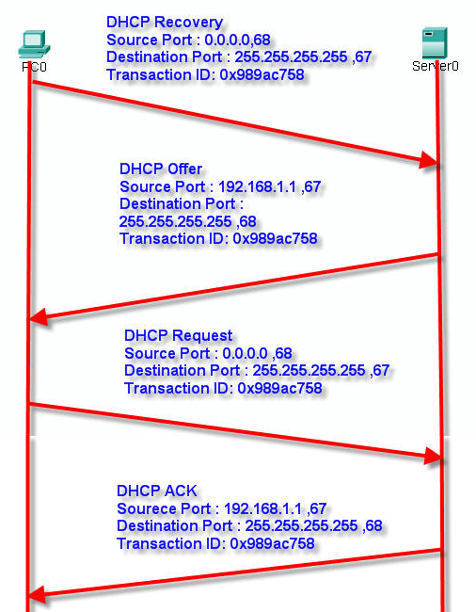
DHCP协议 工作过程示意

Slide 77
DHCP协议的安全性
此协议只能在本地网络上使用，这主要基于安全性考虑。处于启动状态的客户机向本地网络广播查询信息。这些查询信息可到处传播。由于处于启动状态的主机尚不知道其自身的IP地址，服务器的响应必须要传送它的第二层地址，通常为它的以太网地址。由于远程攻击者无法做到对本地网络的直接访问，因此也不能发动远程攻击。
由于DHCP查询没有认证措施，所以查询响应容易遭受中间人攻击和DOS攻击。
如果攻击者已经接入到本地网络，那么它就可能对DHCP服务器发动ARP欺骗攻击。
假冒的DHCP服务器能够压制合法的服务器，对查询提供响应，并允许各种类型的攻击。这些假冒的服务器会模仿不同的以太地址，并向合法服务器发出请求。这样，合法的服务器会被这些查询请求淹没，全部可用的IP地址会被耗尽。

Slide 78
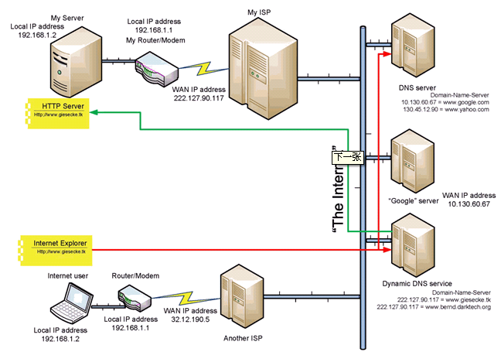
2.2.3 域名系统——DNS
域名系统是一个分布式数据库系统，用来实现“域名—IP地址”，或“IP地址—域名”的映射。

Slide 79
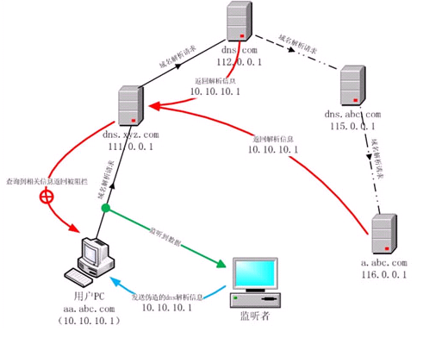
DNS的安全性(1)
DNS的最大缺陷是解析的请求者无法验证它所收到的应答信息的真实性
DNS劫持
DNS钓鱼

Slide 80
DNS的安全性(2)
DNS服务器使用“zone transfer”在主从服务器之间实现数据同步，攻击者可以通过这种方式获取攻击目标列表。
DNS域名空间包括前向映射树（域名到IP）和反向映射树（IP到域名），前向和反向之间无强制联系。
攻击者掌握反向映射树，可实施欺骗
DNS在解析时，允许用户省掉后缀层次
例如：abc.cs.big.edu上的某个用户试图解析foo.com，解析器将会先尝试连接foo.com.cs.big.edu，foo.com.big.edu，foo.com.edu，如果有人创建了域名.com.edu，则可进行截获攻击
域名中包含大量网站信息，攻击者可以通过名字本身获得有用信息；
……

Slide 81
对DNS的防护措施
强烈建议那些暴露的主机不要采用基于名称的认证。基于地址的认证虽然脆弱，但要优于前者。
对IP地址到域名的检索过程中进行交叉检验，但是可能
攻击者先扰乱目标机器中DNS的高速缓存。当目标机器进行交叉检验时，似乎取得了成功，但此时黑客已取得了访问权。
采用呼叫响应来淹没目标的DNS服务器，使其陷入混乱。
不要把秘密的信息放在主机名中。攻击者可以从主机名中找出有用的信息。
消除欺骗性DNS记录的有效办法是对这些记录进行数字签名。采用DNSsec的机制，可以有效地防止这种欺骗。但目前此协议还存在很多问题，这些问题延缓了DNSsec的推广。

Slide 82
DNSsec——DNS安全扩展
DNSsec是由IETF提供的一系列DNS安全认证的机制（可参考RFC2535）。它提供了一种来源鉴定和数据完整性的扩展，但不去保障可用性、加密性和证实域名不存在。利用密码技术，域名解析服务器可以验证它所收到的应答(包括域名不存在的应答)是否来自于真实的服务器，或者是否在传输过程中被篡改过。
从根区域到最终域名（例如， www. icann. org ）的查找过程中的每一步部署该技术，将一系列数字签名结合到 DNS 层次结构中，对各个层次进行数字签名，使每个级别都拥有其自己的签名生成密钥。
当前进展
2010年7月，所有的13个根域名服务器都对根域签名完毕并投入运营，顶级域名（如.org, .net等）也在计划中，有些国家的顶级域名服务器（如.fr .jp, .us等）已完成这一任务。
Notes:
2018/3/9
82

Slide 83
第2章 低层协议的安全性
一
基本协议
一
二
网络地址和域名管理
三
IPv6
四
网络地址转换
Notes:
标题一，做动画

Slide 84
IPv6简介
IPv4头部介绍
0
4
8
16
24
32
版本 | IHL | 业务类别 | 总长度
标识 |  |  | 标记 | 段偏移
生存时间 |  | 协议 | 报头校验
32bit源地址
32bit目的地址
选项和填充
IPv6头部介绍
0
4
8
16
24
32
版本号 | 业务流类别 | 流标签
净荷长度 |  | 下一头部 | 跳数限制
128bit源地址
128bit目的地址

Slide 85
过滤IPv6——IPv6协议的安全性
IPv6与IPv4一样，它通过IPSec协议来保证IP层的安全，但是两者之间有差别：IPSec是IPv6的一个组成部分，而对IPv4来说是可选的。因此，本质上IPv6并不能比IPv4更安全。要保证IPv6网络的安全性，仍然需要传统的安全设备，如防火墙、IDS等。
目前，IPv6在全球还没有得到广泛应用，所以人们开发了许多协议，以实现从IPv4到IPv6的过渡。如果想让IPv6数据通过防火墙，防火墙就必须支持IPv6。若防火墙不支持IPv6，就要开通IPv6隧道，这些隧道终止于防火墙的外部。

Slide 86
过滤IPv6——开凿IPv6隧道的方法
6to4协议
采用41号端口。在各种BSD操作系统中都有6to4协议的代码。
6over4协议
与6to4协议类似，在IPv4数据包中封装了IPv6的数据流。
Teredo协议
该协议使用3544号UDP端口，并且允许隧道穿过NAT盒。
基于
电路
中继
在发送路由器上，基于路由器的中继代理将每个IPv6的TCP连接映射到IPv4的TCP连接上；在接收路由器上，这个过程恰恰相反，即接收器会将IPv4的TCP连接映射到IPv6的TCP连接上。
目前，许多防火墙不能实现对IPv6的过滤。

Slide 87
第2章 低层协议的安全性
一
基本协议
一
二
网络地址和域名管理
三
IPv6
四
网络地址转换
Notes:
标题一，做动画

Slide 88
网络地址转换
NAT的主要作用是解决当前IPv4地址空间缺乏的问题。
从概念上讲，NAT非常简单：它们监听使用了所谓专用地址空间的内部接口，并对外出的数据包重写其源地址和端口号。外出数据包的源地址使用了ISP为外部接口分配的Internet静态IP地址。对于返回的数据包，它们执行相反的操作。
NAT存在的价值在于IPv4的短缺。协议的复杂性使NAT变得很不可靠。在这种情况下，我们在网络中必须使用真正意义的防火墙，并希望IPv6的应用尽快得到普及。

Slide 89
NAT原理
NAT 转换表
WAN 端 LAN 端
1: 主机 10.0.0.1
发送数据报到主机
128.119.40.186, 80
2: NAT路由器将
数据报的源地址
10.0.0.1, 3345
转换成138.76.29.7,
5001,同时更新
NAT转换表
138.76.29.7, 5001 10.0.0.1, 3345
…… ……
S: 10.0.0.1, 3345
D: 128.119.40.186, 80
10.0.0.1
1
2
S: 138.76.29.7, 5001
D: 128.119.40.186, 80
10.0.0.4
10.0.0.2
128.119.40.186
138.76.29.7
S: 128.119.40.186, 80
D: 10.0.0.1, 3345
4
S: 128.119.40.186, 80
D: 138.76.29.7, 5001
3
10.0.0.3
4: NAT路由器将
数据报的目的地址138.76.29.7, 5001
转换成 10.0.0.1, 3345
3: 响应报文到达 目的地址:
138.76.29.7, 5001
Notes:
89

Slide 90
NAT的安全性
NAT可以实现通信报文的IP地址和端口的转换，但它们并不能处理任意的应用协议，特别是一些在应用过程中需要协商建立多条连接的应用，如不能正确处理，就会产生问题。
从安全角度看，NAT最严重的问题是它不能与加密协调工作。
NAT不能对加密数据流进行检查；
NAT与IPSec的AH有冲突；
NAT与IKE中基于IP地址的PSK认证方式有冲突；
……
有人把NAT盒看作是某种形式的防火墙。在某种意义上，它是一种非常低级的防火墙。最多我们把它看成是某种形式的包过滤器，但它缺少专业防火墙所具有的应用级过滤。

Slide 91
本章小结
低层协议的安全性分析（掌握）
IP：IP欺骗、源路由、IP碎片、定向广播
ARP：ARP欺骗
TCP：syn flood、序列号猜测
UDP：UDP flood、UDP欺骗
ICMP：ICMP flood、ICMP重定向
DNS：DNS 欺骗

